Slide 1








ỦY BAN NHÂN DÂN HUYỆN THANH TRÌ
TRƯỜNG MẦM NON A XÃ THANH LIỆT
HOẠT ĐỘNG LÀM QUEN VĂN HỌC
TRUYỆN “MẬT ONG CỦA GẤU CON”
Cô giáo: Vũ Thị Hạnh
Giáo viên lớp mẫu giáo nhỡ B1

Slide 2


TRÒ CHƠI:
CÙNG THAY ĐỔI

Slide 3


TRUYỆN: MẬT ONG CỦA GẤU CON

Slide 4
KỂ CHUYỆN THEO SƠ ĐỒ
TRUYỆN: MẬT ONG CỦA GẤU CON

Slide 5
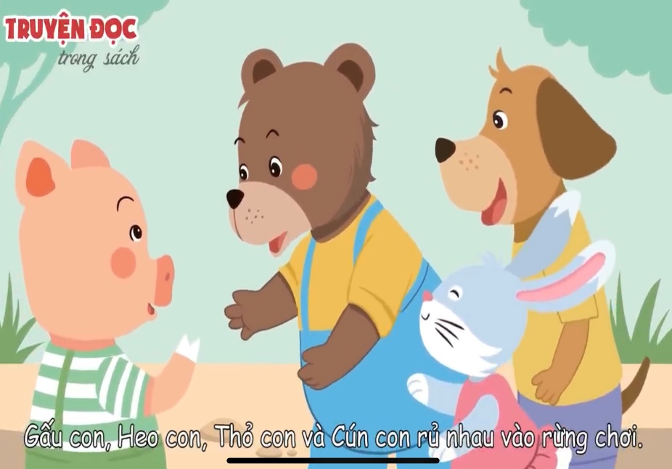

MẬT ONG CỦA GẤU CON

Slide 6
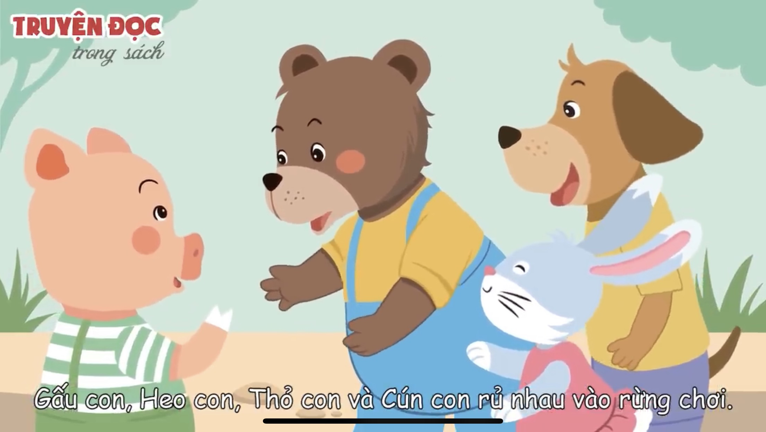


Slide 7
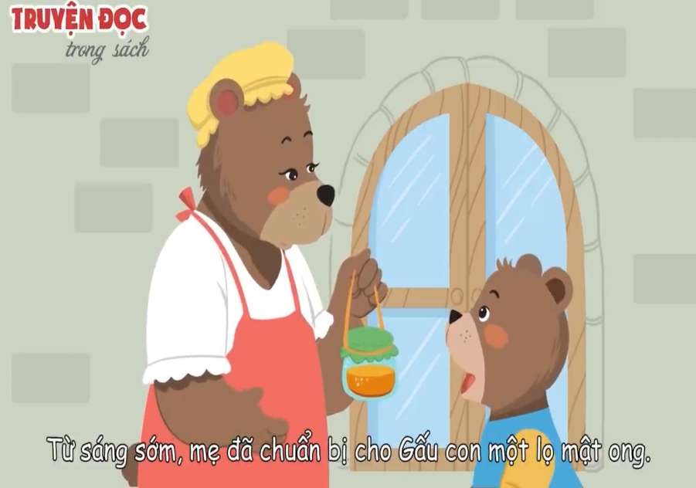
MẬT ONG CỦA GẤU CON

Slide 8
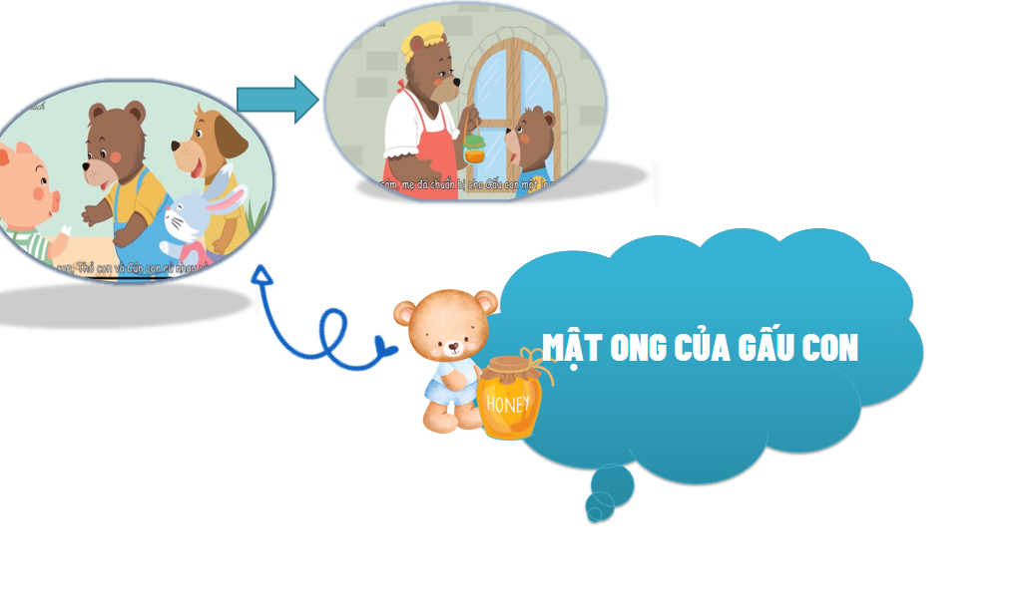


Slide 9
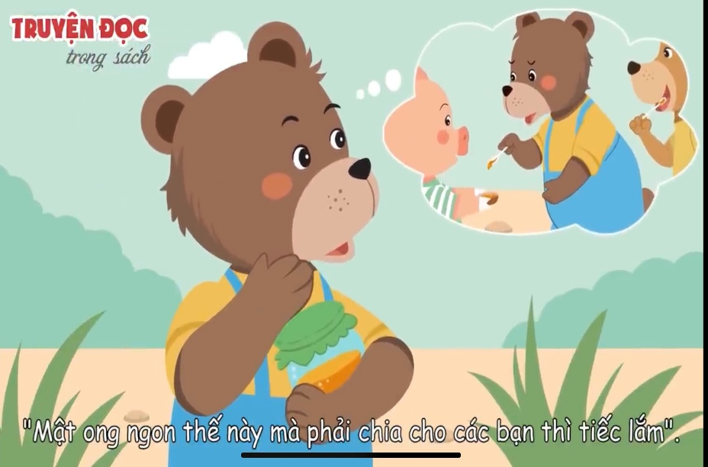

MẬT ONG CỦA GẤU CON

Slide 10
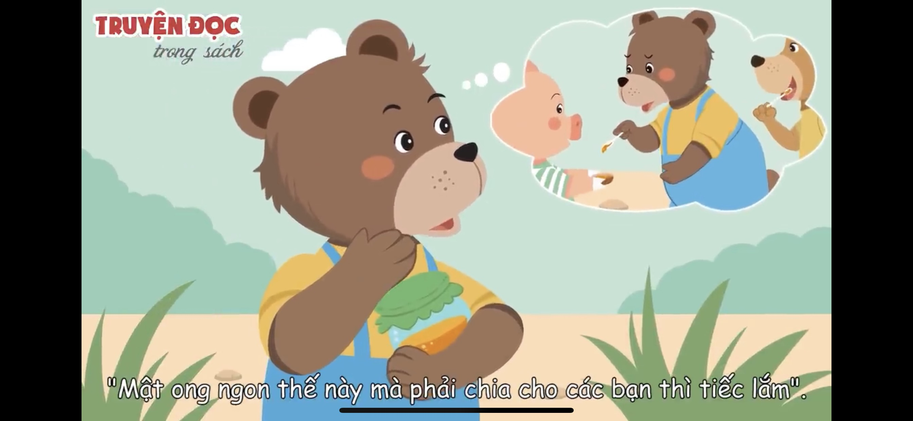
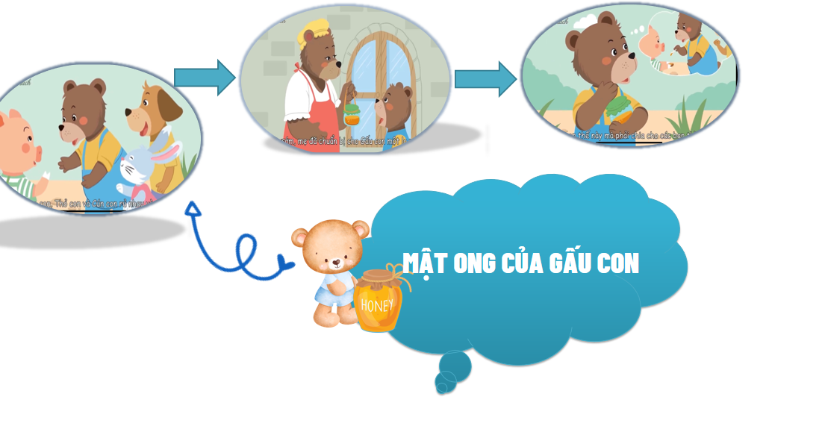

Slide 11
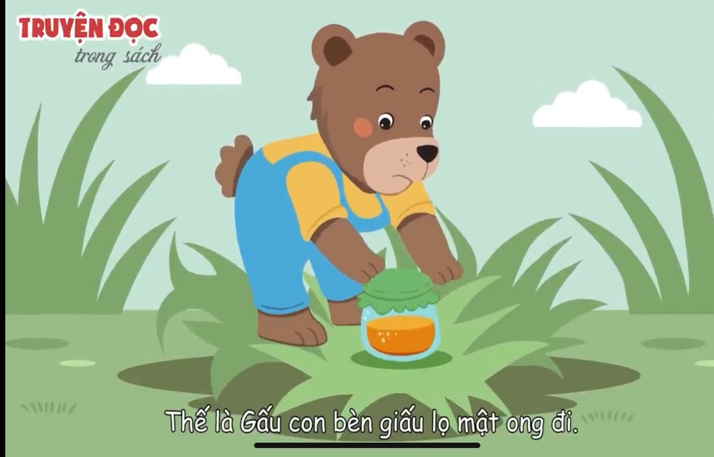
MẬT ONG CỦA GẤU CON

Slide 12
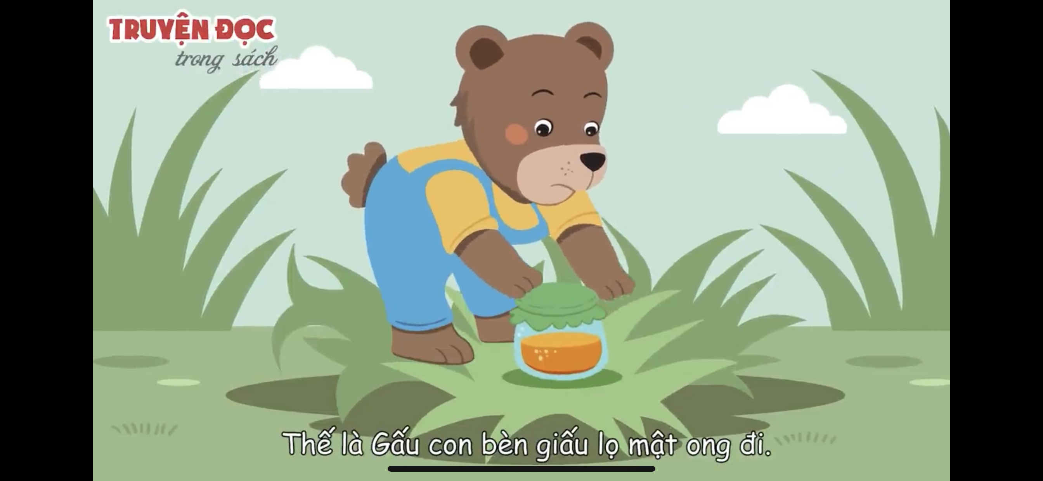
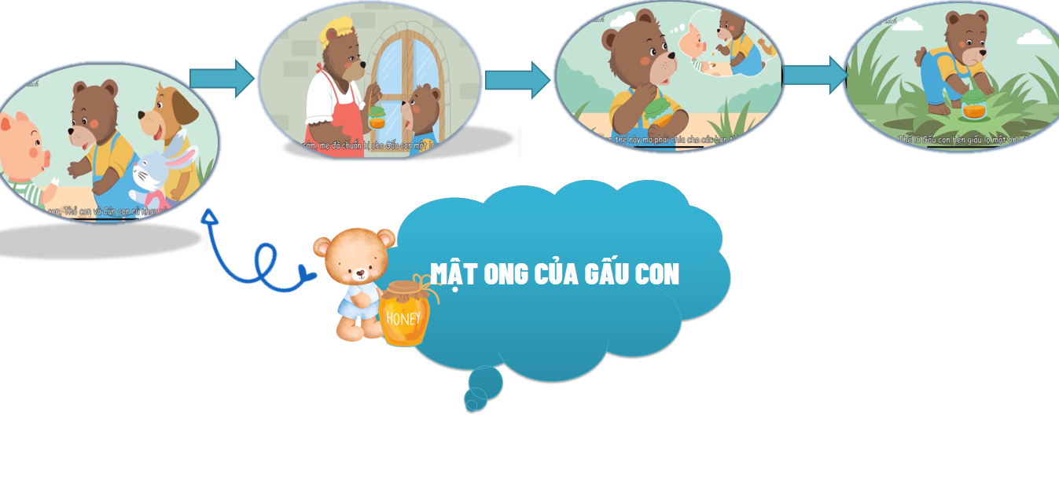

Slide 13
MẬT ONG CỦA GẤU CON
Notes:
Mở đầu câu chuyện bạn Gấu cùng các bạn rủ nhau đi đâu? Trong chuyến đi đó có những ai?
- Mẹ đã chuẩn bị đồ ăn gì cho Gấu con? Trước khi đi mẹ đã dặn Gấu con điều gì?
- Liệu bạn Gấu có chia mật ong của mình cho các bạn không? Tại sao?

Slide 14
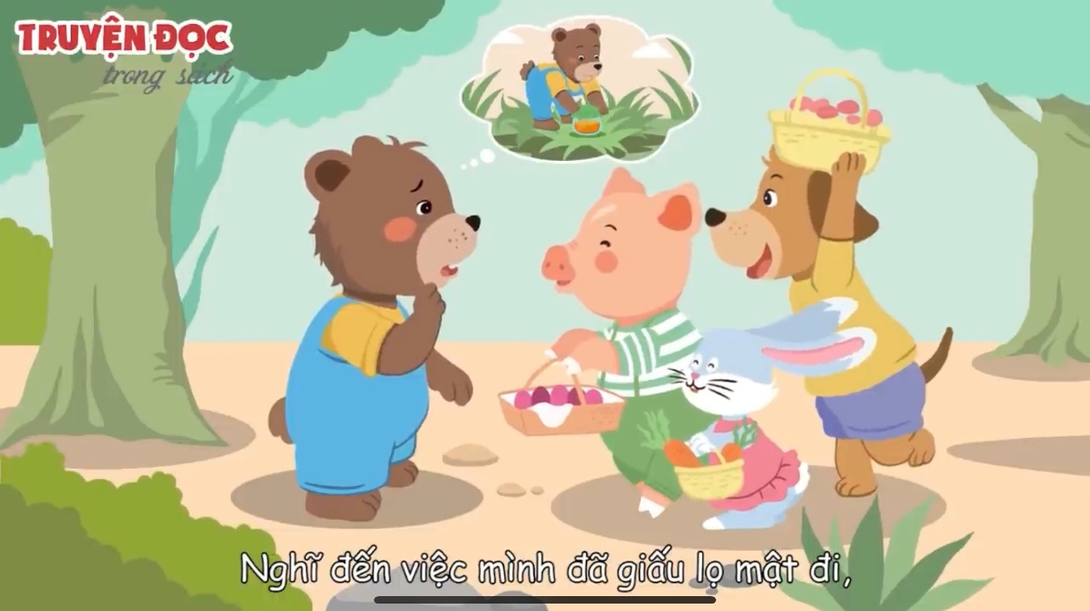
MẬT ONG CỦA GẤU CON
Notes:
- Khi các bạn đến đông đủ, thấy Gấu không mang đồ ăn các bạn đã làm gì?
- Khi được các bạn an ủi cảm xúc của Gấu lúc đó như thế nào?

Slide 15
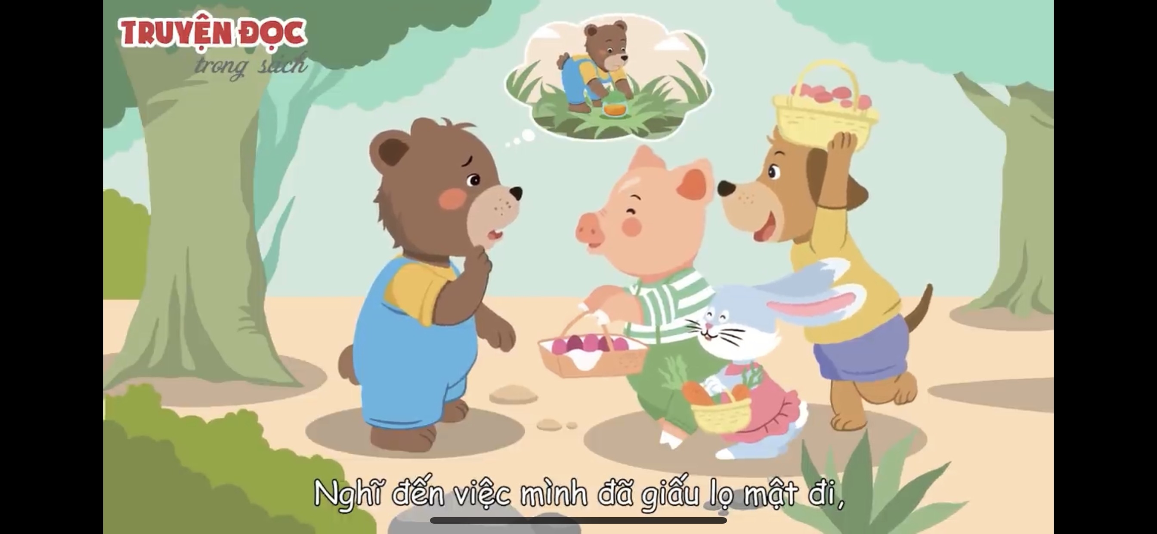
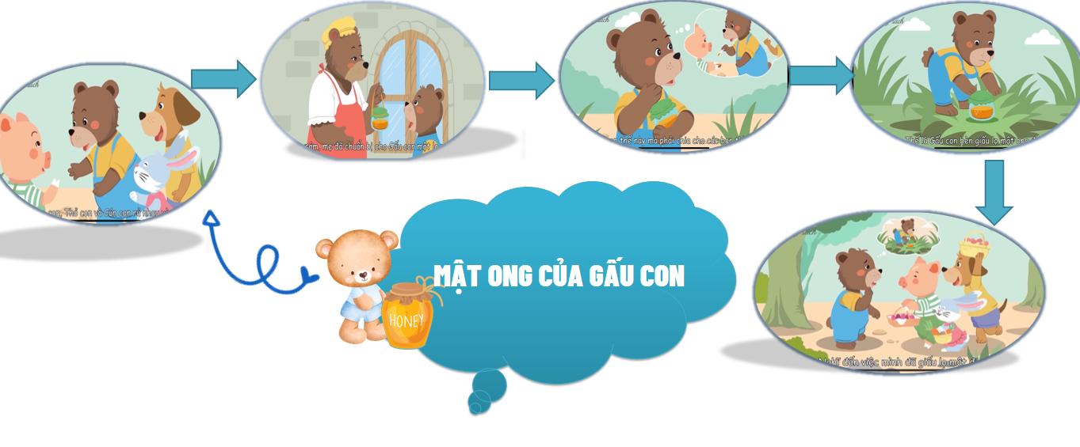

Slide 16

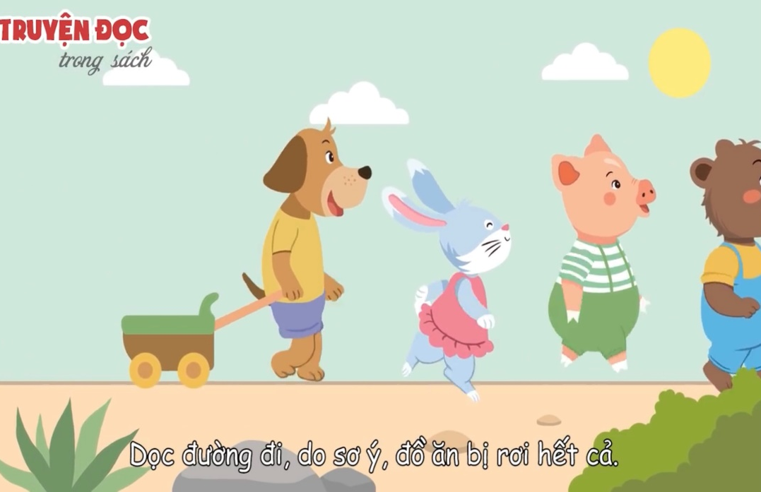
MẬT ONG CỦA GẤU CON

Slide 17
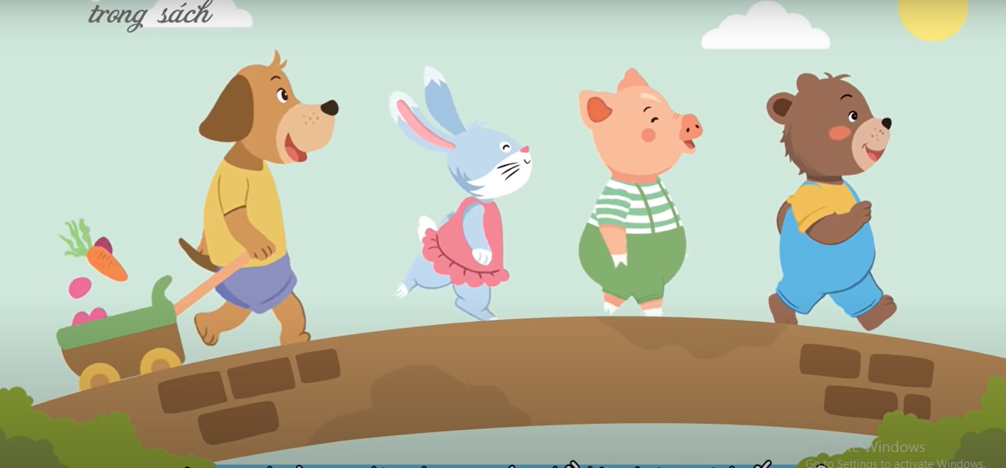
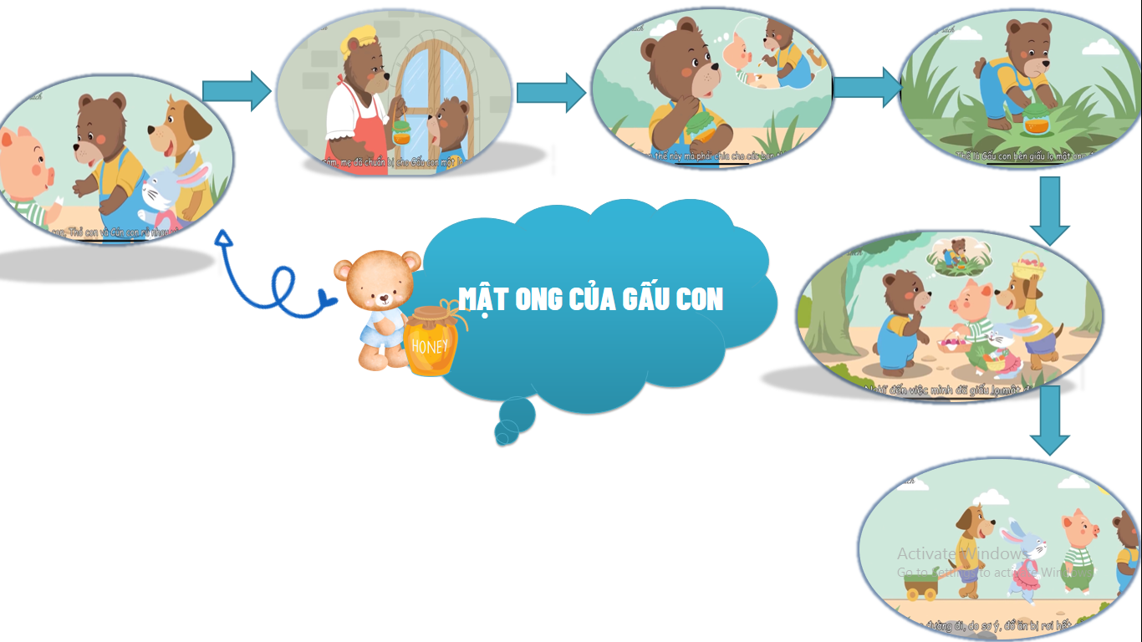

Slide 18
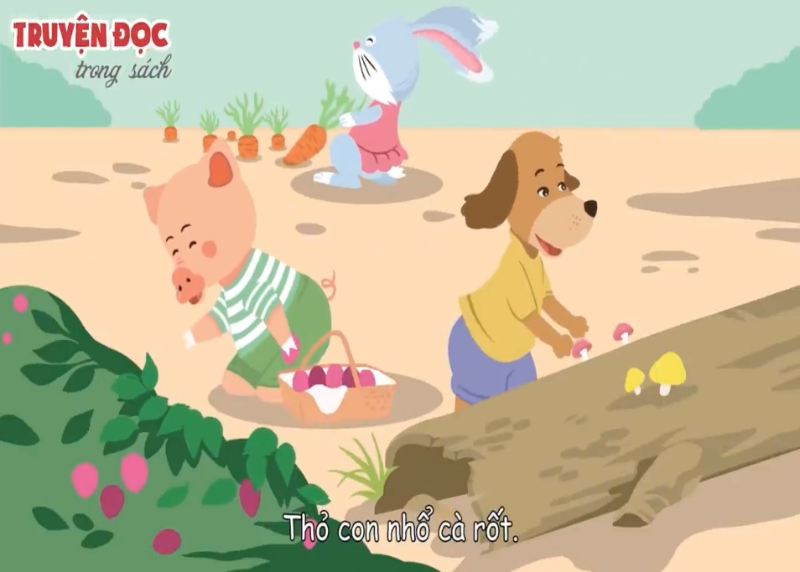

MẬT ONG CỦA GẤU CON
Notes:
- Trên đường đi chơi điều gì đã xảy ra?
- Đến trưa các bạn đã rủ nhau làm gì?
- Lúc này Gấu chợt nhận ra điều gì?
- Khi chia sẻ mật ong cho các bạn thì cảm xúc của Gấu như thế nào?
- Bạn Gấu khi đó đã thầm nghĩ điều gì?

Slide 19
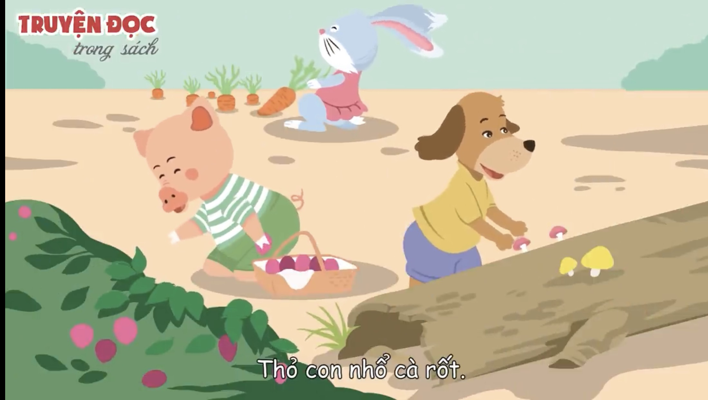
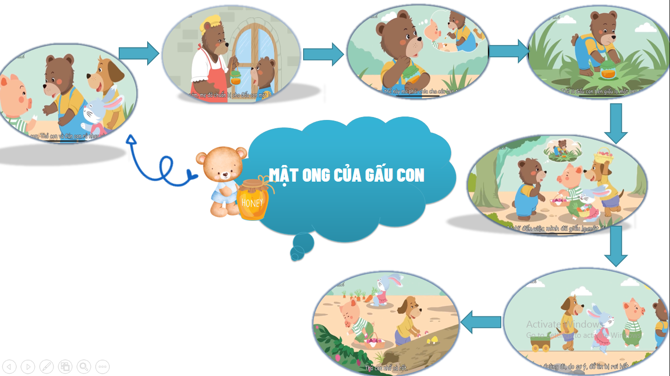
Notes:
- Trên đường đi chơi điều gì đã xảy ra?
- Đến trưa các bạn đã rủ nhau làm gì?
- Lúc này Gấu chợt nhận ra điều gì?
- Khi chia sẻ mật ong cho các bạn thì cảm xúc của Gấu như thế nào?
- Bạn Gấu khi đó đã thầm nghĩ điều gì?

Slide 20
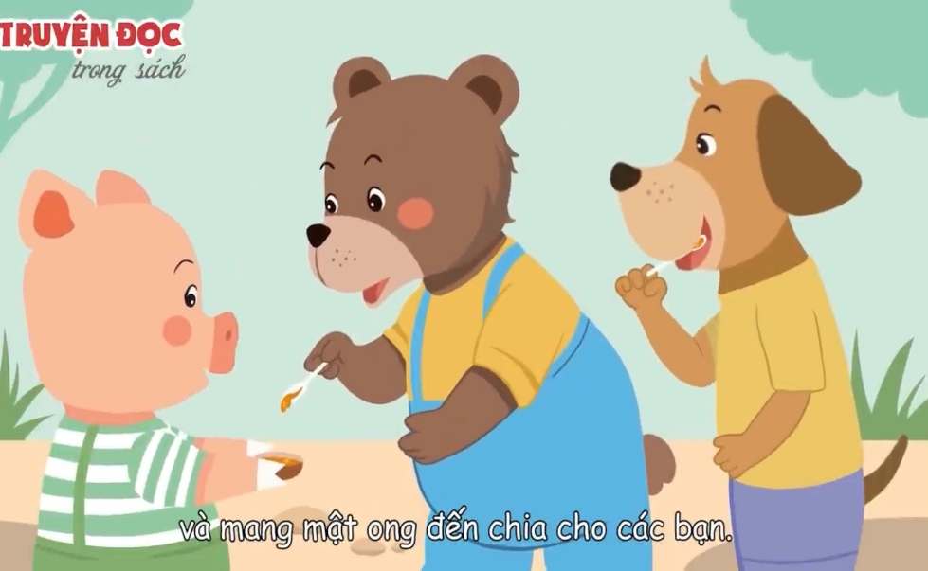

MẬT ONG CỦA GẤU CON

Slide 21

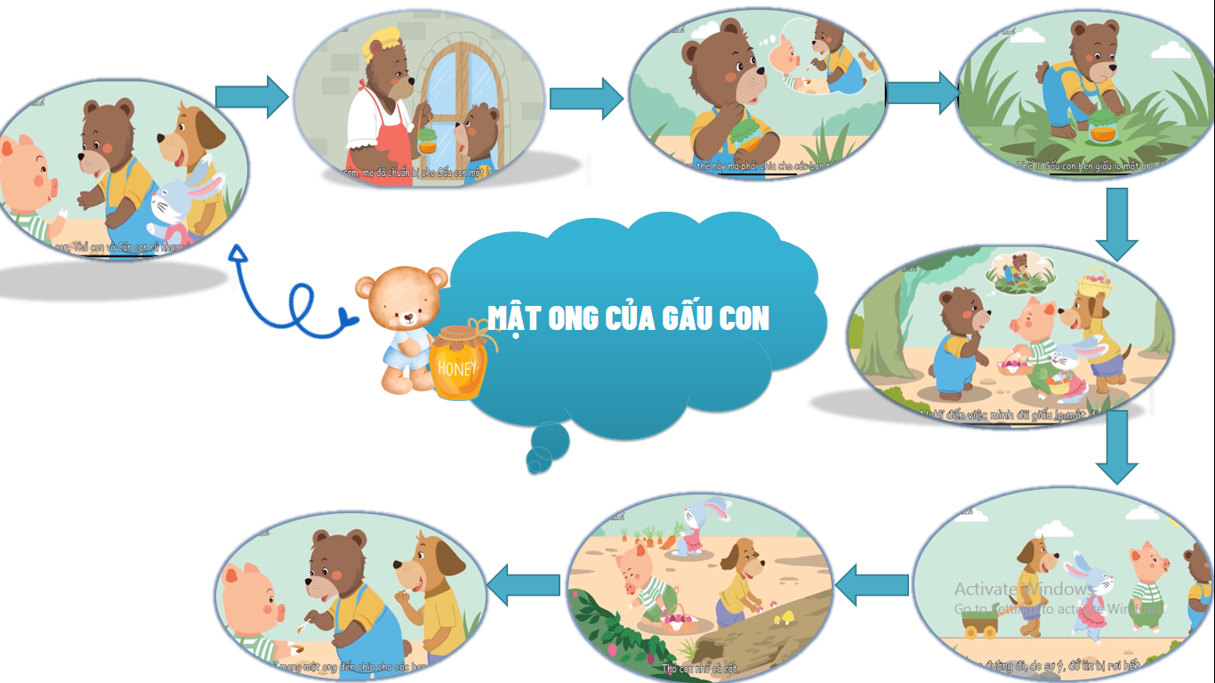
Notes:
- Lúc này Gấu chợt nhận ra điều gì?
- Khi chia sẻ mật ong cho các bạn thì cảm xúc của Gấu như thế nào?

Slide 22
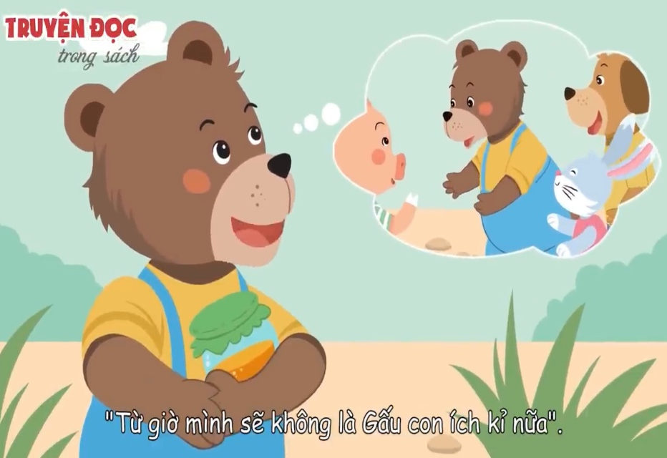
MẬT ONG CỦA GẤU CON

Slide 23
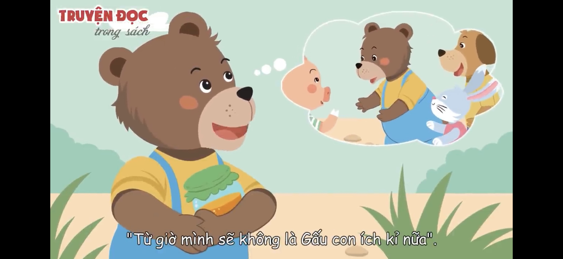
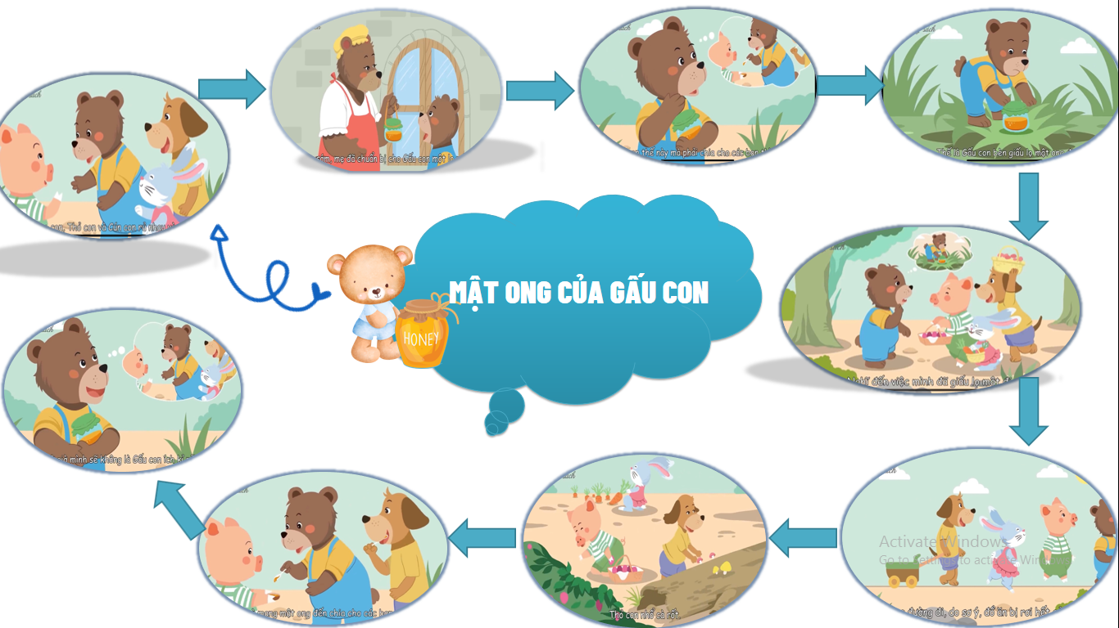

Slide 24
MẬT ONG CỦA GẤU CON
Notes:
Nhìn vào sơ đồ hình ảnh các con thấy toàn bộ câu chuyện của bạn Gấu con với những thay đổi về cảm xúc từ ích kỷ chỉ nghĩ cho mình, đến xấu hổ đỏ thẹn mặt, sau đó bạn Gấu đã thay đổi suy nghĩ đã biết chia sẻ với các bạn khác, không còn ích kỷ với bạn bè nữa.
+ Nếu con là bạn Gấu con sẽ chọn ích kỷ nghĩ cho riêng mình hay vui vẻ chia sẻ cùng các bạn?
+ Vậy còn các con, nếu muốn thay đổi bản thân mình, các con sẽ làm gì ?

Slide 25
ỦY BAN NHÂN DÂN HUYỆN THANH TRÌ
TRƯỜNG MẦM NON A XÃ THANH LIỆT
HOẠT ĐỘNG LÀM QUEN VĂN HỌC
TRUYỆN “MẬT ONG CỦA GẤU CON”
Cô giáo: Vũ Thị Hạnh
Giáo viên lớp mẫu giáo nhỡ B1

Slide 26

VẬN ĐỘNG THEO BÀI HÁT:
HÃY CƯỜI THẬT TƯƠI

Slide 27
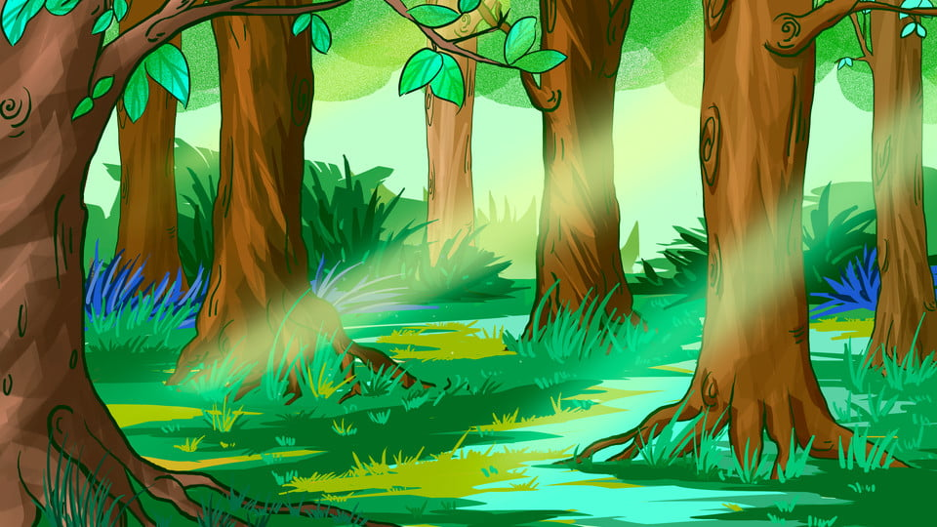
CÙNG HOẠT ĐỘNG NHÓM

